Slide 1

Русские писатели-лауреаты Нобелевской премии в области литературы

Slide 2

Нобелевская премия – «благородная премия»

Slide 3

Нобль. Нобле. Нобиле.
Значение слова nobel в словаре немецкого языке – благородный.
Точно также это слово понимается англичанами, французами, испанцами, итальянцами.
И в русском языке есть слово «нобилитет» – историческое обозначение аристократии.

Slide 4
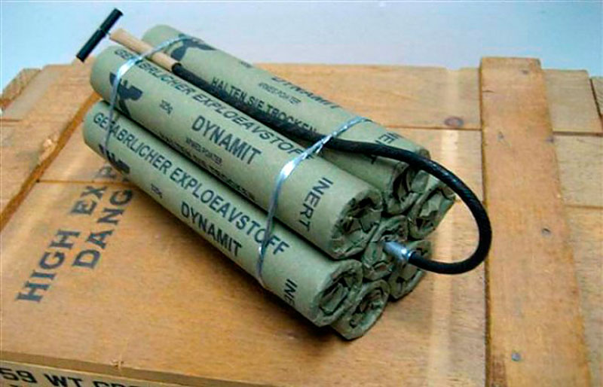
А́льфред Бе́рнхард Но́бель

Slide 5
Задание
Уберите из списка научную дисциплину, за которую не дают Нобелевскую премию:
Физика
Математика
Химия
Медицина
Литература
Вклад в укрепление мира

Slide 6
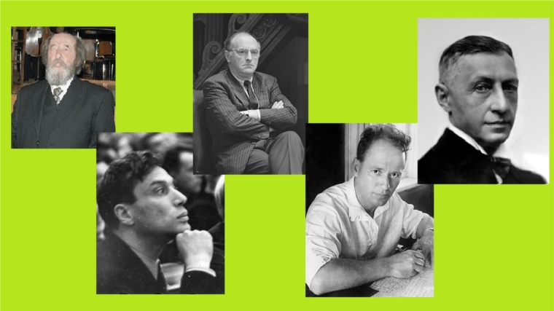
Русские писатели-лауреаты Нобелевской премии (кто есть кто?)

Slide 7
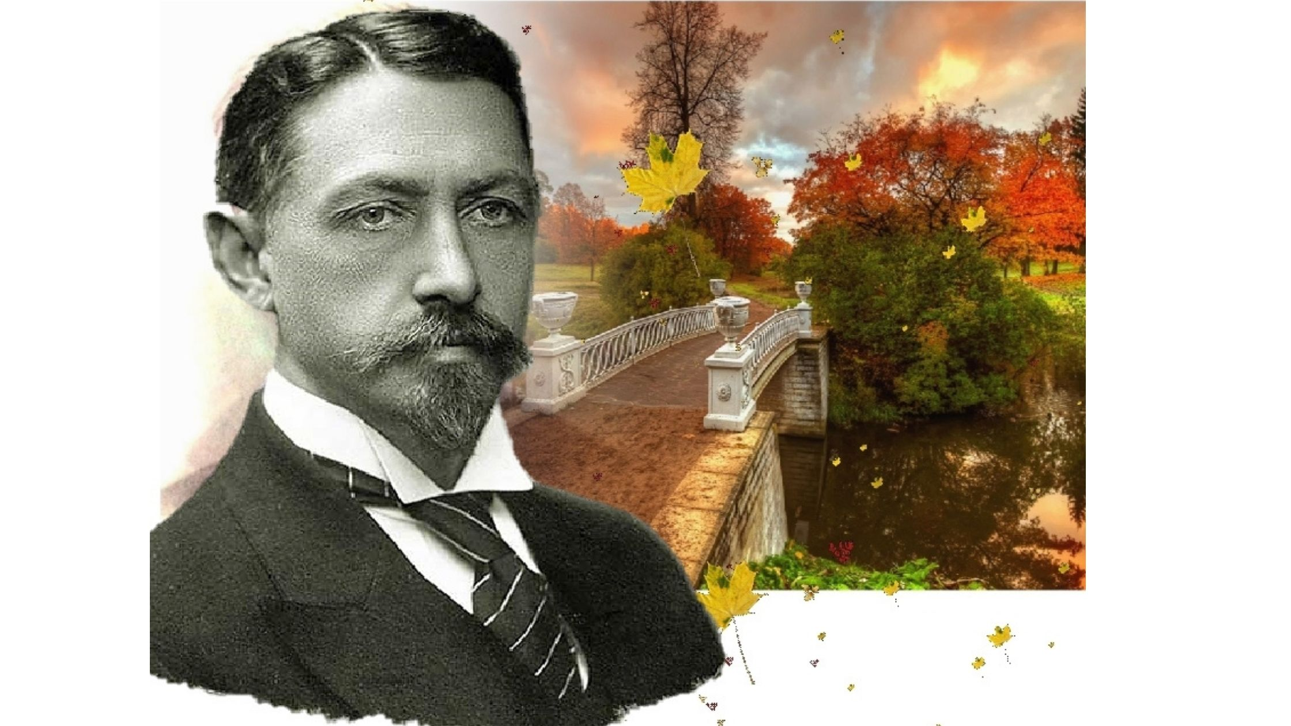
Иван Алексеевич Бунин
За строгое мастерство, с которым он развивает традиции русской классической прозы
1933 год.

Slide 8
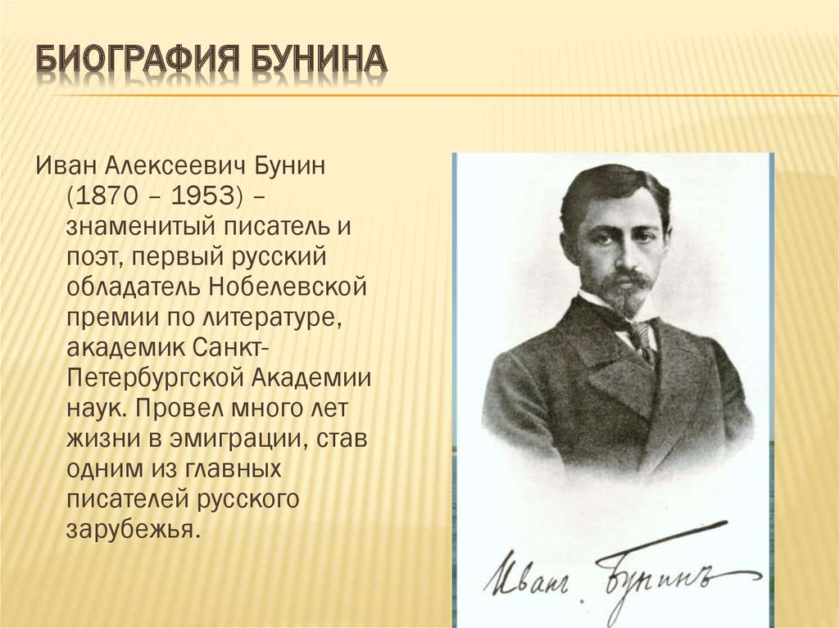

Slide 9
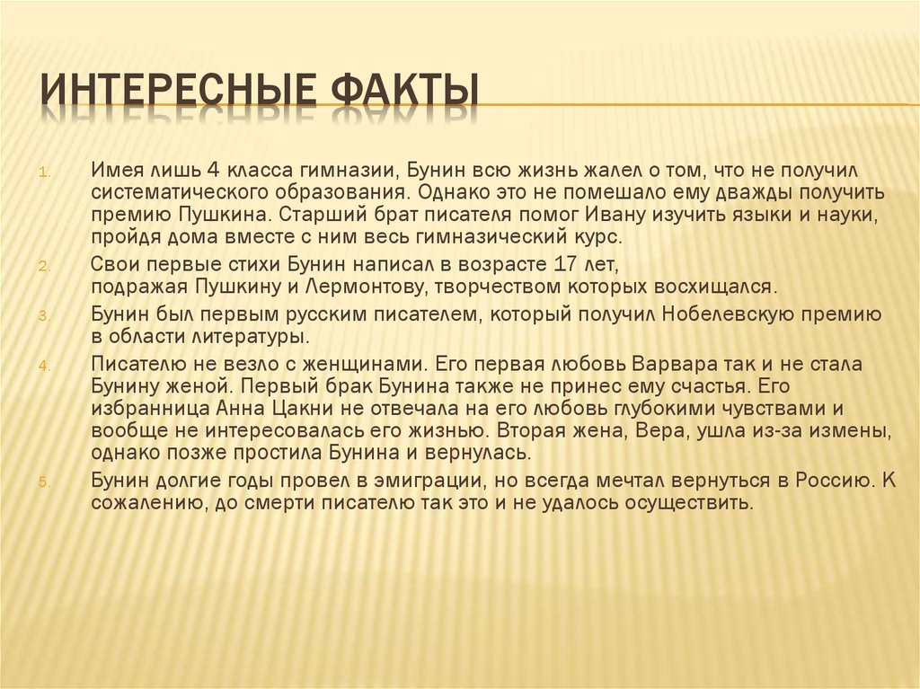
Интересные факты

Slide 10
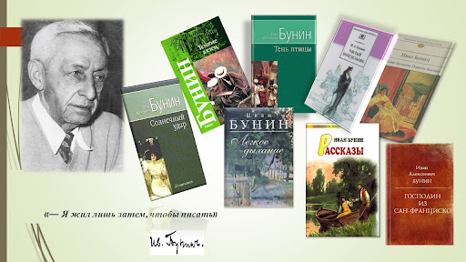
Произведения
В годы эмиграции им созданы такие шедевры, как «Окаянные дни», «Солнечный удар», «Жизнь Арсеньева», «Митина любовь», «Темные аллеи».

Slide 11

Роман «Жизнь Арсеньева»
1. Произведение «Жизнь Арсеньева» Иван Алексеевич Бунин начинает как автобиографию, вспоминает свое раннее детство, описывает младенческие ощущения и впечатления: «Я родился полвека тому назад, в средней России, в деревне, в отцовской усадьбе».
Что в этом предложении не соответствует действительной биографии И. А. Бунина?

Slide 12
В каком году Бунину была присвоена первая Пушкинская премия?
-1901, 1903, 1915, 1930

Slide 13
Стихотворение И. А. Бунина, в котором переданы переживания одинокого человека, заканчивается так: «Что ж, камин затоплю, буду пить. Хорошо бы … купить». Что/кого купить?
Книгу
Собаку
Фляжку
Друга

Slide 14

В ребусе зашифровано название поэтического сборника, которое принесло молодому И. А. Бунину известность

Slide 15
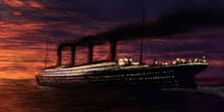
«Господи́н из Сан-Франциско» — рассказ Ивана Бунина. Представляет собой притчу о ничтожности богатства и власти перед лицом смерти.
Как назывался гигантский пароход в произведении И. А. Бунина «Господин из Сан-Франциско»?
Такое же название носит мифическая земля, колыбель цивилизации, достигшая вершин развития и павшая за одни сутки.

Slide 16
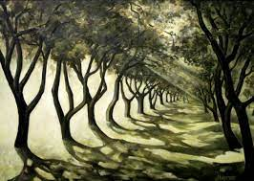
"Темные аллеи" – сборник, состоящий из трёх частей, в который вошли повести и рассказы, объединенные темой любви https://www.youtube.com/watch?v=pYC8Ut9FOD4

Slide 17
Тематика «Темных аллей»
Одной из базовых идей рассказа «Темные аллеи» мы можем считать «потерянную любовь» (потерянное счастье).
На это указывает тема рассказа (любовь).
Сюжет (встреча людей, которые любили друг друга много лет назад).
Ряд фраз («Никогда я не был счастлив в жизни», «Все проходит, мой друг, — забормотал он. — Любовь, молодость — все, все», «Все проходит. Все забывается» (позиция главного героя);
«...все одним жила», «Все проходит, да не все забывается», «Молодость у всякого проходит, а любовь — другое дело» (позиция главной героини)).

Slide 18
Борис Леонидович Пастернак
1958 год
За значительные достижения в современной лирической поэзии, а также за продолжение традиций великого русского эпического романа.

Slide 19

«Доктор Живаго»
Самое известное произведение Бориса Пастернака «Доктор Живаго», принесшее ему мировую славу, создавалось им в течение десяти лет- с 1945 по 1955 год и явилось вершиной творчества писателя как прозаика. Роман сопровождается стихами главного героя — Юрия Андреевича Живаго.

Slide 20
Доктор Живаго
https://www.youtube.com/watch?v=WgJAf-NbY9w
https://www.youtube.com/watch?v=iGJztpz-kAU&t=14s
Video: Dramatizace románu Doktor Živago
https://edu.ceskatelevize.cz/video/2862-dramatizace-romanu-doktor-zivago
Byl dokončen v roce 1956, ale kvůli politickým poměrům v Sovětském svazu byl v SSSR vydán teprve v roce 1988 v časopisu "Novyj mir" (č. 1–4). Po několika měsících vyšlo také první sovětské knižní vydání Poprvé byl proto publikován v Itálii u nakladatelství Feltrinelli v roce 1957. Nese jméno hlavního hrdiny Jurije Andrejeviče Živaga, který se stává lékařem a současně píše básně. Vypráví o jeho složitém životním příběhu na pozadí historických událostí v Rusku: Ruské revoluce v roce 1905, světové války, Říjnové revoluce v roce 1917 a dále během Ruské občanské války. Je zde také zobrazen život ruské inteligence a krutost všech systémů, během kterých se odehrává. Román proslavila i filmová adaptace s Omarem Sharifem, kde zní vícero verzí písně "Lara's Theme". I česky "Krásné je žít" (Milan Chladil) byla velmi oblíbená, i když posluchači možná ani neznají její původ.
https://www.youtube.com/watch?v=ZJNkGiRvQhk (Milan Chladil

Slide 21
Зимняя ночь
Мело, мело по всей земле
Во все пределы.
Свеча горела на столе,
Свеча горела.
Как летом роем мошкара
Летит на пламя,
Слетались хлопья со двора
К оконной раме.
Метель лепила на стекле
Кружки и стрелы.
Свеча горела на столе,
Свеча горела.
На озаренный потолок
Ложились тени,
Скрещенья рук, скрещенья ног,
Судьбы скрещенья.
И падали два башмачка
Со стуком на пол,
И воск слезами с ночника
На платье капал.
И все терялось в снежной мгле
Седой и белой.
Свеча горела на столе,
Свеча горела.
На свечку дуло из угла,
И жар соблазна
Вздымал, как ангел, два крыла
Крестообразно.
Мело весь месяц в феврале,
И то и дело
Свеча горела на столе,
Свеча горела.
Po celém světě metlo zle
zblízka i z dálav.
Planula svíce na stole,
svíce tam plála.
Jak v létě hejna komáří
když plamen svolá,
letěly vločky k zápraží
z hlubiny dvora.
Vánice po okenním skle
kreslit se jala.
Planula svíce na stole,
svíce tam plála.
Na světlý, ozářený strop
stíny se vpletly,
zkříženec rukou, nohou, stop,
osudů střetlých.
A o zem tam dva střevíčky
pak ťukly brzy
a na šaty vosk z lampičky
kapal jak slzy.
Sněhová, šedá mlha vše
pohlcovala.
Planula svíce na stole,
svíce tam plála.
Průvan třás svící střídavě,
svod byl tak zlý, že
zvedal jak anděl křídla dvě
v podobě kříže.
Celý ten únor metlo zle
a věrná, stálá,
planula svíce na stole,

Slide 22
1. Что общего у Б. Пастернака и Юрия Живаго?
А) оба пишут стихи
Б) оба революционеры
В) оба врачи
2. Какие актуальные общечеловеческие проблемы затрагивает Б. Пастернак в романе?
А) экологические проблемы
Б) жизнь и смерть
В) трагедия «маленького человека»
3. Какова нравственная ценность романа «Доктор Живаго»?
А) показывает ценность жизни каждого отдельно взятого человека
Б) прославляет идеи большевизма
В) учит дорожить дружбой
4. Какой вывод о роли творчества в романе «Доктор Живаго» можно сделать, опираясь на фрагмент? «...Искусство, в том числе и трагическое, есть рассказ о счастье существования».
А) Юрий Живаго, как и сам Пастернак, нашел духовное удовлетворение в творчестве.
Б) Искусство и творчество приносят разочарование.
В) Наука важнее любого творчества.

Slide 23

Александр Солженицын
1918 - 2008

Slide 24
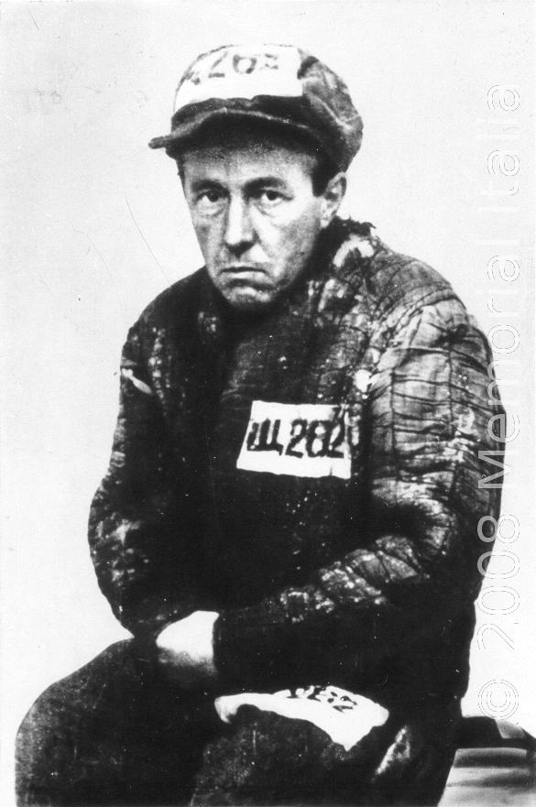
Ruský spisovatel, publicista
2. sv. válka - důstojník dělostřelectva Rudé armády (vyznamenán za statečnost)
Za kritiku J. V. Stalina
v dopise svému příteli byl zatčen a odeslán do trestného tábora
na osm let.
1968 - vyloučen
ze Svazu spisovatelů.
1970 - navržen na Nobelovu cenu za literaturu.
Byla mu udělena, on si ji nevyzvedl z obavy, že by ho ruské úřady nepustily zpět do země.
1974 - zbaven občanství
a násilně vypovězen ze země.

Slide 25
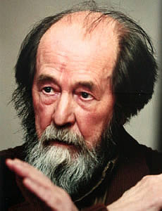
Odjel nejprve do západního Německa, později se usadil
v USA.
Do Ruska se vrátil
v roce 1994.
Roku 1997 byl zvolen řádným členem Ruské akademie věd.
Zemřel 3. srpna 2008
v Moskvě na infarkt.

Slide 26
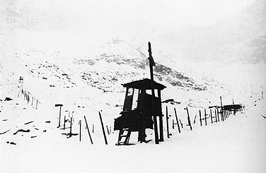
GULAG
476 pracovních táborů na území SSSR
1953 – 13 milionu lidí

Slide 27
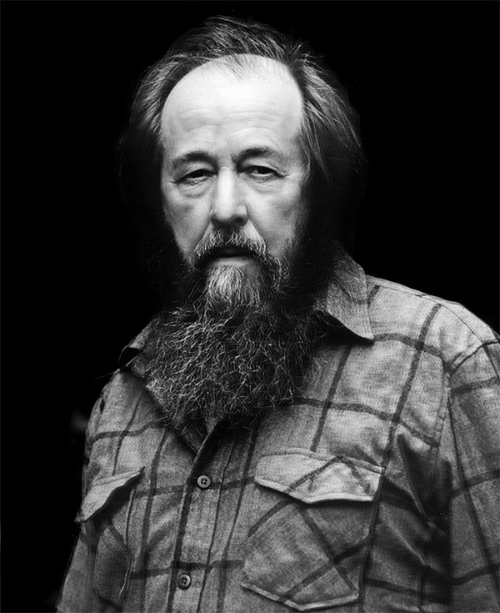
Александр Исаевич Солженицын
1970 г.
За нравственную силу, с которой он следовал непреложным традициям русской литературы

Slide 28
Označ správnou odpověď
1. Gulag je a) nápravné zařízení b) místo nucených prací c) koncentrační a pracovní tábor v SSSR.
2. Alexandr Solženicyn je původem a) Ukrajinec b) Bělorus c) Rus.
3. Alexandr Solženicyn za své dílo obdržel a) Nobelovu cenu za literaturu b) Nobelovu cenu za mír c) neobdržel žádnou cenu.
4. Po vydání trilogie „Souostroví Gulag“ ve Francii byl Solženicyn: a) poslán do gulagu b) zbaven sovětského občanství a vypovězen ze SSSR c) zakázaným autorem, který nesmí vydávat knihy.

Slide 29
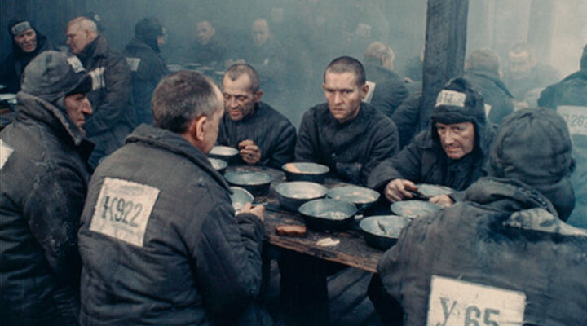
«Один день Ивана Денисовича»
Заключенный Щ-854

Slide 30
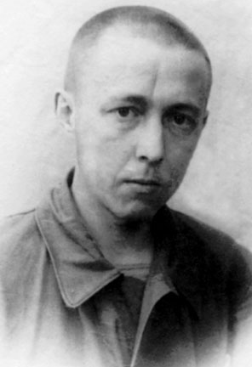
История написания повести
Произведение было задумано в лагере в Экибастузе, северный Казахстан, зимой 1950—1951 годов, написан в 1959 году.
По сути, достаточно описать один всего день в подробностях, в мельчайших подробностях, притом день самого простого работяги, и тут отразится вся наша жизнь. И даже не надо нагнетать каких-то ужасов, не надо, чтоб это был какой-то особенный день, а — рядовой, вот тот самый день, из которого складываются годы. Задумал я так, и этот замысел остался у меня в уме, девять лет я к нему не прикасался и только в 1959, через девять лет, сел и написал".
А.И.Солженицын

Slide 31
Открытия А. И. Солженицына
Картины лагерной жизни;
Правда о несправедливости и преступности власти;
Правда о трагедии целого народа;
Правда о конкретных событиях эпохи.

Slide 32
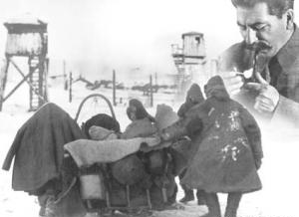
Символ эпохи
Один день из жизни зэка сталинских лагерей разрастается до пределов целой человеческой жизни, до масштабов народной судьбы, до символа целой эпохи в истории России.
Полуголодные измученные зэки работают на государство, которое обрекло их на страдания, сломало жизнь.
В лице незлобивого Ивана Денисовича Шухова Солженицын воссоздал символический образ народа, способного перенести невиданные страдания, лишения, издевательства и при этом сохранить доброту к окружающим, человечность, снисходительность к людским слабостям и непримиримость к нравственным порокам.
В изображении обыденности происходящего, привычки к бесчеловечным условиям заключается
ОБВИНИТЕЛЬНАЯ СИЛА
произведения Солженицына

Slide 33
Zmáčet si válenky hned po ránu, to se Šuchovovi nehodilo. Ostatně neměl by se do čeho přezout, ani kdyby si zaskočil do baráku. Za těch osm let, co seděl, už zažil, co se týče obuvi, všechny možné pořádky. Bývaly časy, že za celou zimu nedostali vůbec žádné válenky, stávalo se, že ani boty neviděli, jenom láptě a“ traktorky“ (sandály z gumy,, šlápota – vzorek od pneumatiky).
Teď jako by to bylo s obutím o poznání lepší, v říjnu dostal Šuchov ( ovšem proč je dostal: zástupce parťáka šel fasovat do skladu a Šuchov se k tomu přichomejtl) boty jako hrom, s tvrdou špičkou, místa v nich bylo na dvoje teplé onuce.
Text č. 1 – otázky a úkoly:
Označte v textu slova slangová
Co můžeme říci o hlavní postavě?

Slide 34
Виртуальный музей
https://gulag.cz/cs/projekty/gulag-online
Základem virtuálního muzea je kompletní 3D prohlídka tábora Gulagu ilustrovaná výpověďmi pamětníků, literárními ukázkami a prohlídkou autentických předmětů či dokumentů. To vše je doplněno bibliografií, základními texty o historii Gulagu a sovětských represí. Jednotlivá zdokumentovaná místa a příběhy pamětníků jsou zobrazena na interaktivní mapě, která přibližuje geografický rozsah sovětských represí. Tato mapa umožňuje přepínání různých vrstev – například satelitní snímky či podrobné vojenské mapy.
V rámci projektu jsou zároveň prezentovány výsledky dokumentační činnosti týmu Gulag.cz – jednotlivé zmapované tábory, jejich 3D modely, unikátní panoramatické fotografie a další zmapovaná místa spojená s represemi. Virtuální muzeum tak umožňuje alespoň na dálku navštívit místa, která jsou jinak téměř nedostupná.

Slide 35
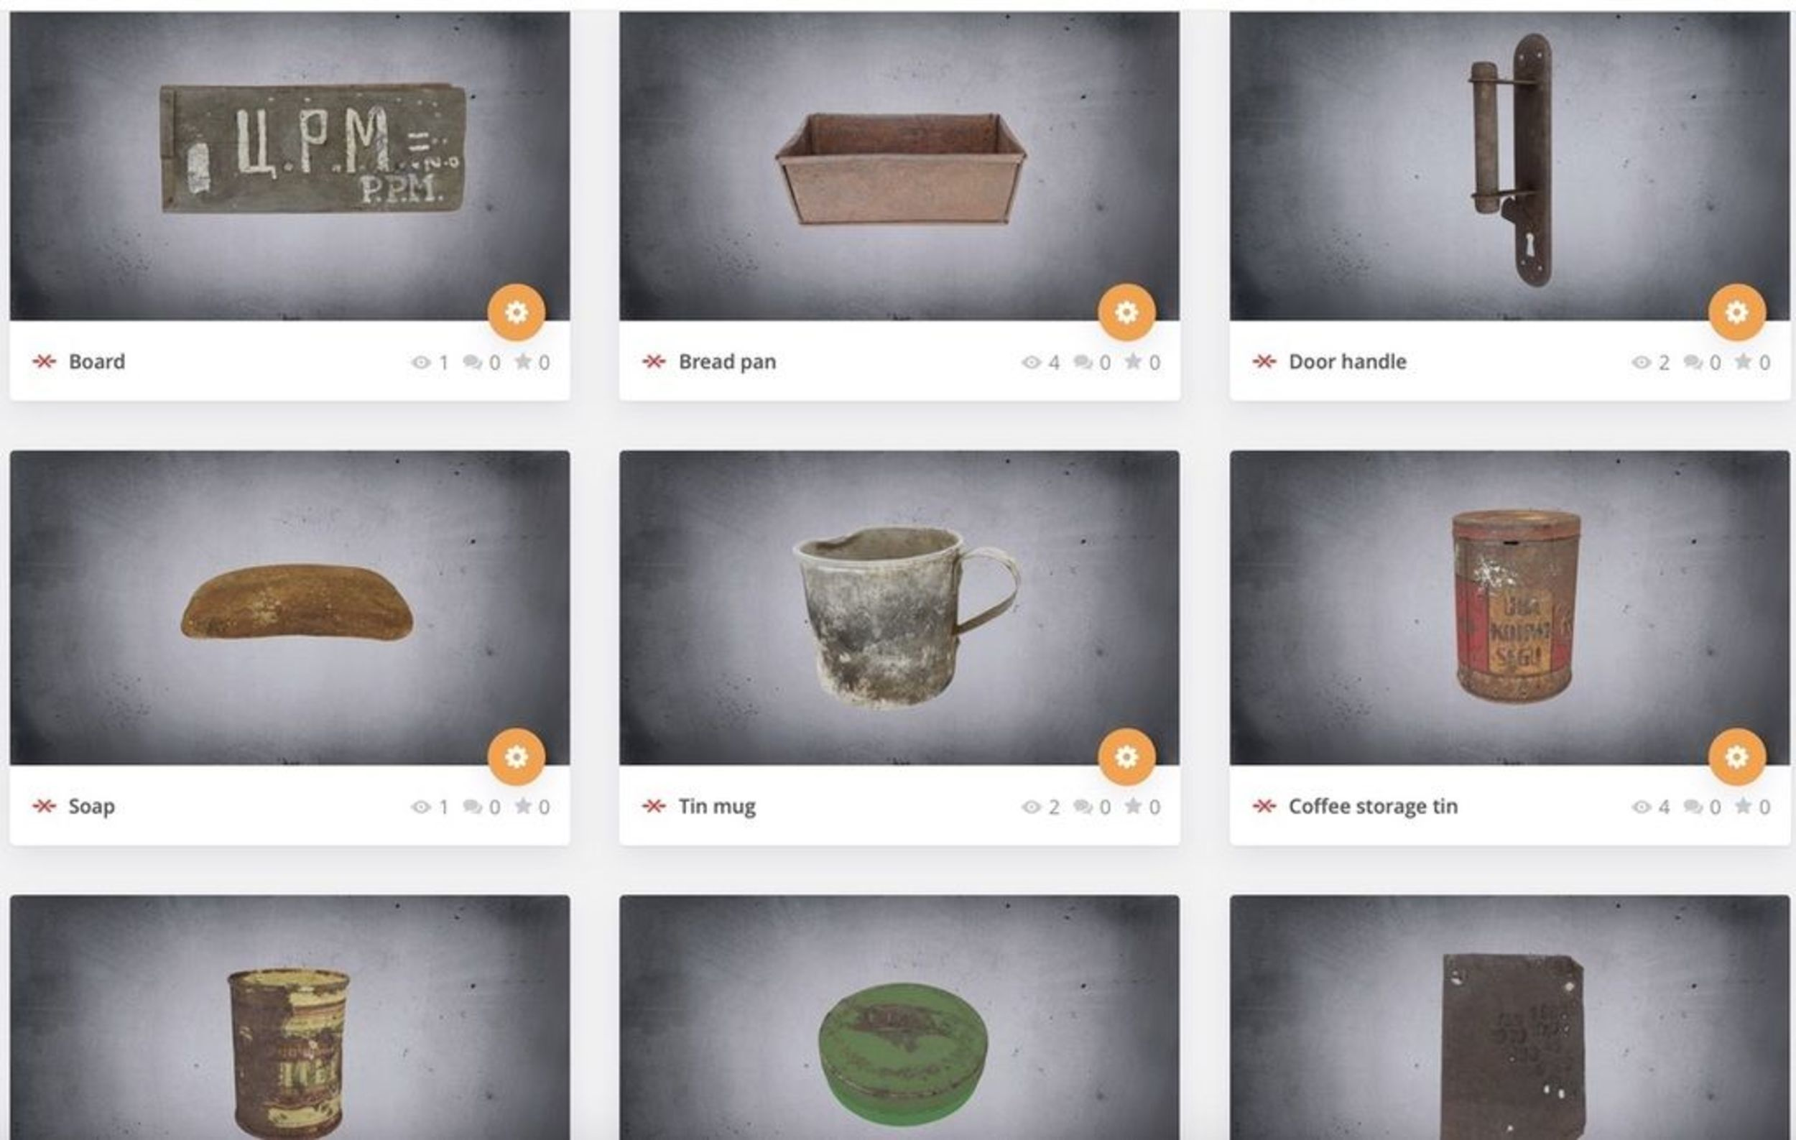
https://gulag.online/articles/new-3d-gallery-of-objects-from-the-gulag?locale=cs#&gid=641&pid=1

Slide 36
Благодарю за внимание!

